Slide 1
Chủ đề: sinh sản

Slide 2
Thụ tinh thụ thai và sự phát triển thai nhi

Slide 3
Nội dung chính
01
Thụ tinh & thụ thai
02
Sự phát triển của thai
03
Hiện tượng kinh nguyệt
04
Thông tin ngoài lề 💪
- Thụ tinh & thụ thai là gì?
- Điều kiện xảy ra quá trình thụ tinh & thụ thai?
- Thai nhi sẽ phát triển như thế nào?
- Hiện tượng kinh nguyệt là gì?
- Sảy thai
- Câu hỏi

Slide 4
01
Thụ tinh & thụ thai
Thụ tinh & thụ thai là gì?
Điều kiện nào xảy ra quá trình thụ tinh & thụ thai?

Slide 5
Thụ tinh là gì?
Thụ tinh là sự kết hợp giữa tinh trùng và trứng để tạo ra hợp tử
Điều kiện để xảy ra quá trình thụ tinh là:
→ Trứng phải gặp được tinh trùng
→ Tinh trùng chui được vào bên trong trứng

Slide 6
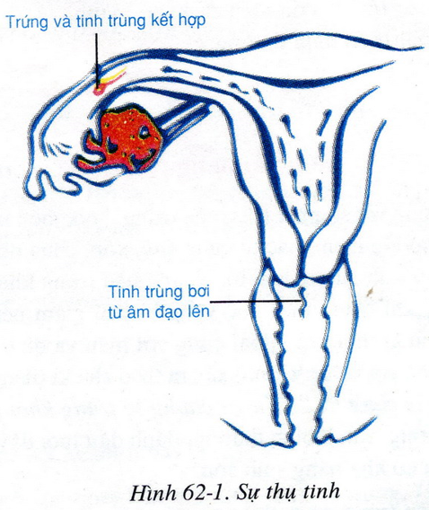
Thụ tinh thường xảy ra trong ống dẫn trứng (ở ⅓ phía ngoài)

Slide 7
Thụ thai là gì?
Thụ thai là quá trình trứng đã được thụ tinh bám vào thành tử cung làm tổ và phát triển thành thai

Slide 8
Trong quá trình thụ thai
Khi trứng được thụ tinh cần di chuyển xuống tử cung làm mất 7 ngày → Xuống tử cung hợp tử vừa di chuyển vừa phân chia
Tử cung → Khối tế bào đã phân chia → Bám vào lớp niêm mạc tử cung được chuẩn bị sẵn (dày, xốp và xung huyết) → Làm tổ → Phát triển thành thai

Slide 9
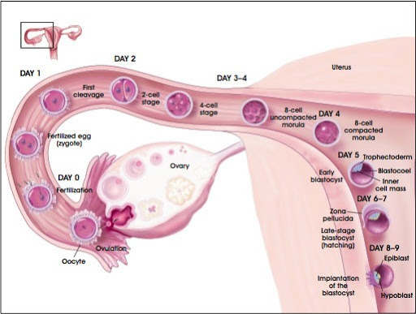
Điều kiện để xảy ra quá trình thụ thai
Hợp tử phải bám & làm tổ được ở lớp niêm mạc tử cung

Slide 10
Trong quá trình mang thai
Lớp niêm mạc tử cung
Ngoài ra
Hoocmon này còn kìm hãm hoạt động tiết các hoocmon kích thích buồng trứng của tuyến yên → Trứng không rụng & chín trong thời kỳ này
Được duy trì nhờ hoocmon progesterone tiết ra từ thể vàng (trong 3 tháng đầu, sau đó tiết ra từ nhau thai)

Slide 11
Nhau thai
Tại nơi trứng làm tổ ⟶ Hình thành nhau thai bám vào tử cung.
Thai trao đổi chất với cơ thể mẹ qua nhau thai để lớn lên

Slide 12
Sự phát triển của thai
Trứng sau khi thụ tinh thành hợp tử → Hạt tử phân chia nhiều lần tạo thành phôi
Phôi khi mới làm tổ → 1 khối tế bào chưa phân hóa → Được phân hóa dần và phát triển thành thai
Khoảng 2 tháng sau → Hình thành nhau thai bám chắc vào thành tử cung
Liên hệ với nhau nhờ cuống nhau & thực hiện thay đổi chất với cơ thể mẹ qua nhau thai → Lớn lên

Slide 13
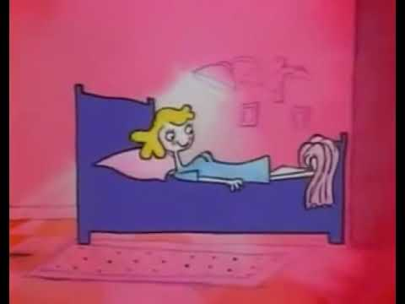
QUÁ TRÌNH THỤ TINH
& THỤ THAI

Slide 14
02
Sự phát triển của thai
Thai nhi trong bụng phát triển thế nào?

Slide 15
Những điều khi mang thai người mẹ nên làm
● Cung cấp đầy đủ chất dinh dưỡng
● Tinh thần thoải mái
● Vận động nhẹ nhàng, tránh làm các việc nặng
● Cẩn thận khi tắm bồn tắm, xông hơi, massage
● Thắt dây an toàn khi tham gia giao thông (đi xe ô tô)

Slide 16
Những điều khi mang thai người mẹ không nên làm
First
Second
Third
1
2
3
Ăn uống, ngủ nghỉ không phù hợp
Sử dụng các chất kích thích như: cà phê, chè, thuốc lá, rượu, bia,...
Tiếp xúc với các hoá chất, tia phóng xạ như: tia X (khi chụp X-quang, thuốc tẩy rửa,...)

Slide 17
03
Hiện tượng kinh nguyệt
Hiện tượng kinh nguyệt là gì?

Slide 18
Hiện tượng kinh nguyệt là gì?
Kinh nguyệt là hiện tượng trứng không được hấp thụ tinh, lớp niêm mạc tử cung bong ra, thoát ra ngoài cùng máu và dịch nhầy
Xảy ra theo chu kỳ (28-30 ngày)
Đánh dấu chính thức tuổi dậy thì ở các bạn nữ

Slide 19
Cùng với sự phát triển của trứng
Hoocmon từ buồng trứng tiết ra có tác dụng làm cho lớp niêm mạc tử cung dày, xốp, chứa nhiều mạch máu để đón trứng đã được thụ tinh

Slide 20
Để nói chi tiết hơn
Nếu trứng không được thụ tinh
Hiện tượng kinh nguyệt xảy ra theo chu kỳ
Thì sau 14 ngày kể từ khi rụng trứng, thể vàng bị tiêu giảm lớp niêm mạc tử cung bị bong ra từng mảng thoát ra ngoài cùng máu và dịch nhầy —> Hiện tượng kinh nguyệt
Xảy ra hằng tháng từ 28 - 32 ngày
Chịu sự tác động của hoocmon FSH, LH, estrogen và progesteron

Slide 21
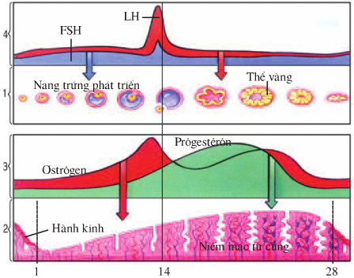
Đây là dấu hiệu trứng không được thụ tinh & cũng là hiện tượng sinh lý bình thường (đánh dấu tuổi đã có khả năng sinh con)

Slide 22
LƯU Ý
Nếu trứng được thụ tinh thì hiện tượng kinh nguyệt không xảy ra
Trong quan hệ tình dục thấy chậm kinh hoặc tắc kinh thì phải nghĩ ngay đến khả năng là có thể đã có thai
Cần đi xét nghiệm hoặc thử bằng các phương tiện chuyên dùng

Slide 23
04
Thông tin ngoài lề
Sảy thai là gì?
Nguyên nhân dẫn đến sảy thai
Cách phòng ngừa

Slide 24
Sảy thai là gì?
Sảy thai là tình trạng thai nhi bị mất trước tuần 20 của thai kỳ (sau tuần 20, người ta gọi là lưu thai)
Theo thống kê, có tới 10 – 15% tổng số thai kỳ bị sảy thai, trong đó, 80% các ca xảy ra trước tuần thứ 12 của thai kỳ

Slide 25
Nguyên nhân gây sảy thai
Vấn đề về nhau thai
Sức khỏe của mẹ không đảm bảo
Rối loạn miễn dịch
Ngộ độc thực phẩm
Hở eo tử cung
Mất cân bằng hoocmon
Người mẹ bị bệnh truyền nhiễm

Slide 26
Tuổi tác
Từ 35 - 45 tuổi
Dưới 35 tuổi
Trên 45 tuổi
Có 15% nguy cơ sảy thai
Nguy cơ từ 20 - 35% sảy thai
Nguy cơ sảy thai lên đến 50%
→ HÃY MANG THAI ĐÚNG TUỔI ĐỂ HẠN CHẾ TỐI ĐA NGUY CƠ SẢY THAI

Slide 27
Cần làm gì để phòng ngừa?
Tránh xa rượu bia, thuốc lá, chất kích thích, chất độc hại
Duy trì cân nặng vừa phải khi có ý định mang thai
Tránh căng thẳng, lo âu, buồn phiền
Quan tâm đến chế độ ăn uống khoa học
Không tự ý dùng thuốc khi chưa có chỉ định của bác sĩ
Nên đi khám thai định kỳ tại cơ sở y tế có chuyên khoa sản

Slide 28
Ask
&
Answer
Good luck

Slide 29
I. Hiện tượng kinh nguyệt là dấu hiệu chứng tỏ?
 | A) Hợp tử được tạo thành bị chết ở giai đoạn sớm | B) Trứng đã được thụ tinh nhưng không rụng
 | C) Trứng chín và rụng nhưng không được thụ tinh | D) Trứng không có khả năng thụ tinh

Slide 30
II. Sau khi thụ tinh thì mất bao lâu để hợp tử di chuyển xuống tử cung
& làm tổ tại đấy?
 | A) 7 ngày | B) 14 ngày
 | C) 24 ngày | D) 3 ngày

Slide 31
III. Sau khi sảy thai thì sau bao lâu có thai lại được?
 | A) 1 tháng | B) 6 tháng
 | C) 3 tháng | D) 9 tháng

Slide 32
IV: Thụ tinh là gì?
A. Sự kết hợp giữa tinh trùng và trứng để tạo thành hợp tử
B. Hợp tử phân chia nhiều lần
C. Cung cấp đầy đủ chất dinh dưỡng

Slide 33
V: Thụ thai là gì?
A. Tinh trùng chui được vào bên trong trứng
B. Nơi trứng làm tổ sẽ hình thành nhau thai bám chắc vào tử cung
C. trứng đã được thụ tinh bám vào thành tử cung làm tổ và phát triển thành thai.

Slide 34
VI: Điều kiện xảy ra quá trình thụ thai?
A. Tinh trùng chui được vào bên trong trứng
B. Nơi trứng làm tổ sẽ hình thành nhau thai bám chắc vào tử cung
C. Hợp tử phải bám vào làm tổ được ở lớp niêm mạc tử cung.
.

Slide 35
Tránh thai-cơ sở khoa học

Slide 36
Ý nghĩa sau mỗi lần tránh- phá thai/ cách thực hiện
-Ý nghĩa: giúp cho mỗi gia đình có hiểu biết cũng như không sinh con quá sớm (trước 20 tuổi), không đẻ dày, đẻ nhiều và thực hiện sinh đẻ có kế hoạch (1-2 con)
Cách thực hiện: tuyên truyền cuộc vận động không kết hôn sớm, mỗi gia đình chỉ nên có 1-2 con, do đó cần áp dụng biện pháp tránh thai phù hợp ( sử dụng bao cao su khi quan hệ, uống thuốc tránh thai sau mỗi lần quan hệ )
- Nếu có con trong tuổi đi học sẽ gây rất nhiều khó khăn ( ảnh hưởng đến sức khỏe, học tập, điều kiện nuôi dưỡng thai,...)

Slide 37
Triệu chứng , biểu hiện có thai- tại sao lại phá thai
Ngực cứng và đau
Nhạy cảm đặc biệt với mùi
Đi vệ sinh liên tục
Mệt lả đột ngột
Buồn nôn và ói mửa: nghén
Trễ kinh
Sử dụng que thử thai
Có thai ngoài ý muốn
Một số lý do khác…..
..

Slide 38
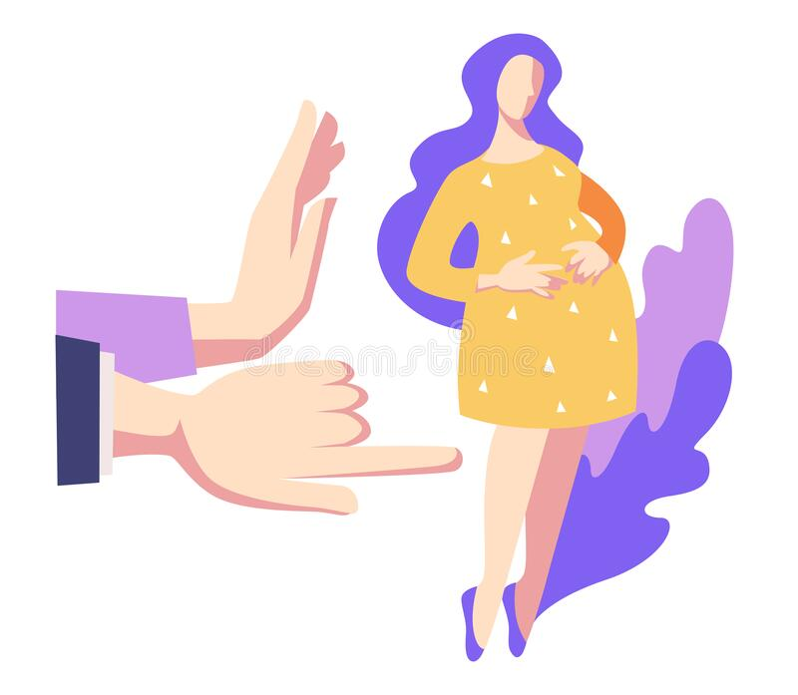
Nguy cơ khi có thai ở tuổi vị thành niên

Slide 39
Đặc biệt
Nếu khi còn ở tuổi đang đi học mà có thai thì sẽ gây rất nhiều khó khăn như ảnh hưởng đến sức khỏe, tâm sinh lí, học tập, gia đình, cuộc sống, …

Slide 40
* Lưu ý
Ở các bạn nữ, khi có kinh nguyệt lần đầu chứng tỏ là các bạn đã có khả năng có thai, nếu không biết giữ gìn và có các biện pháp phòng tránh thì có thể mang thai ngoài ý muốn. Khi có thai sớm thì tỉ lệ sảy thai, sinh non cao vì lúc này tử cung chưa phát triển đầy đủ.
Nếu đã lỡ mang thai mà không muốn sinh con thì cần xử lí và giải quyết sớm ở những cơ sở có trang thiết bị tốt, cán bộ có chuyên môn vững vàng.

Slide 41
Hậu quả của việc nạo phá thai
Tổn thương thành tử cung có thể để lại sẹo (thường là nguyên nhân gây vỡ cổ tử cung khi chuyển dạ ở lần sinh sau).
Và các vấn đề khác liên quan đến sự an nguy của tính mạng.
Dính buồng tử cung
Tắc vòi trứng gây vô sinh hoặc chửa ngoài dạ con

Slide 42
Cơ sở khoa học của Biện phÁP TRÁNH THAI

Slide 43
NGUYÊN TẮC
Ngăn trứng chin và rụng
Tránh không để tinh trùng gặp trứng
Chống sự làm tổ của trứng đã thụ tinh

Slide 44
Bạn có biết bao nhiêu tuổi để mua các vật tránh thai không?
?
?
- Câu trả lời là bạn có thể mua chúng ở mọi lứa tuổi

Slide 45
Biện phÁP TRÁNH THAI
Định nghĩa / Ưu-nhược điểm

Slide 46
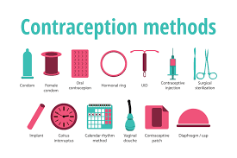
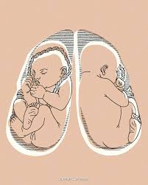
Lưu ý khi chọn biện pháp tránh thai
Mặc dù hầu hết các phương pháp tránh thai đều có hiệu quả cao khi được sử dụng đúng cách, tuy nhiên không có biện pháp nào có thể bảo vệ hoàn toàn người sử dụng. Người sử dụng nên xin tư vấn từ nhân viên Y tế và thảo luận với của mình là yếu tố rất quan trọng để đưa ra quyết định tốt nhất.

Slide 47
Khi lựa chọn tránh thai, nên chú ý những điều sau
Tình trạng sức khỏe của cá nhân
Mong muốn cho con trong tương lai.
Tần suất quan hệ tình dục và số lượng bạn tình.
Mức độ thoải mái của bản thân với phương pháp tránh thai đã chọn.
An toàn và hiệu quả của phương pháp tránh thai được lựa chọn.

Slide 48
Thuốc uống và tiêm tránh thai
1

Slide 49
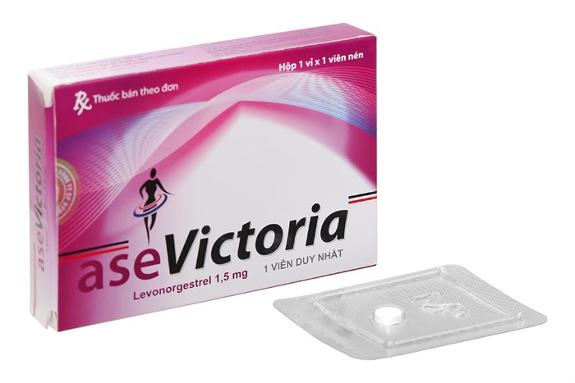
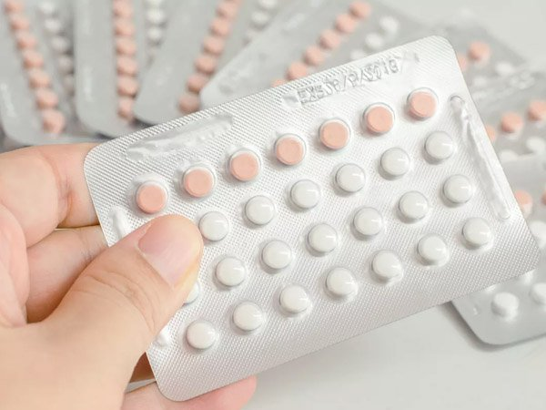
Thuốc uống tránh thai chứa proestogen → ngăn ngừa mang thai bằng cách làm dày chất nhầy trong cổ tử cung để ngăn không cho tinh trùng gặp trứng.
-Có 2 loại thuốc uống tránh thai:
+ Thuốc tránh thai khẩn cấp:
+ Thuốc tránh thai hàng ngày

Slide 50
Ưu-nhược điểm
Ưu điểm
Nhược điểm
● Nó không làm gián đoạn chuyện chăn gối
● Phù hợp với mọi lứa tuổi kể cả trên 35 tuổi
● Hiệu quả cao ( 94-99,8% )
● Uống thuốc tránh thai có thể khiến chu kì kinh thay đổi hoặc vô kinh tạm thời
● Uống thuốc tránh thai không bảo vệ bạn khỏi bệnh lây nhiễm qua đường tình dục

Slide 51
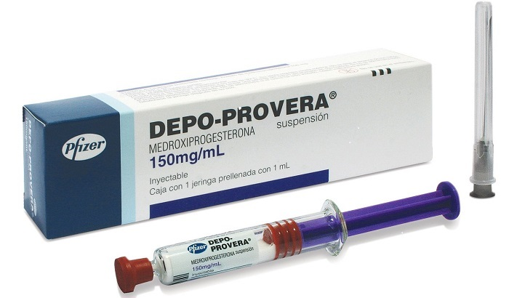
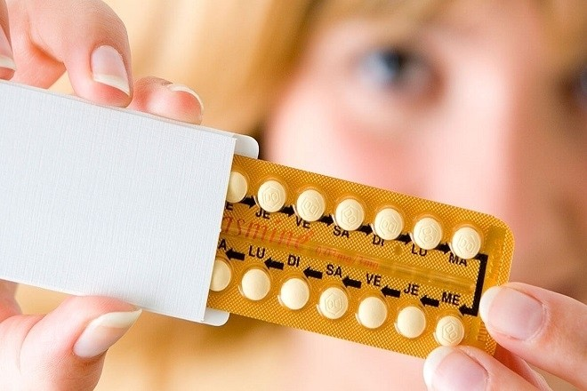

Slide 52
Đặt vòng tránh thai
2

Slide 53
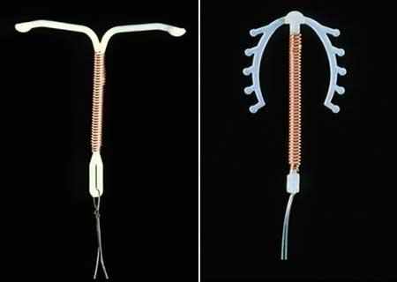
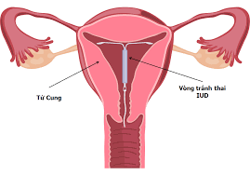
-Vòng tránh thai là một thiết bị hỗ trợ tránh thai có kích thước nhỏ, bằng nhựa hoặc đồng và hình chữ T được đặt vào tử cung ít nhất sau 4 tuần kể từ sau khi sinh con.

Slide 54
Ưu điểm
- Hiệu quả cao 90%
- Thời gian lâu dài 5-10 năm
- Không gây ảnh hưởng đến quan hệ
- Giảm nguy cơ mắc bệnh phụ khoa
Nhược điểm
- đắt tiền
- Không phù hợp với người Gặp vấn đề với tử cung hoặc cổ tử cung, bị bệnh lây truyền qua đường tình dục hoặc viêm nhiễm vùng chậu
- Có thể bị nhiễm trùng

Slide 55
Bao cao su
3

Slide 56
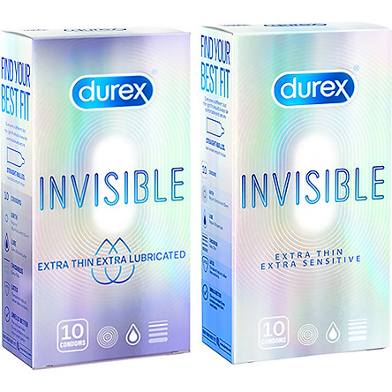
Bao cao su
-Tránh thai bằng bao cao su là biện pháp duy nhất vừa giúp tránh thai, vừa phòng các bệnh lây truyền qua đường tình dục và gần như không có tác dụng phụ.
-Bao cao su có 2 loại:
+ Loại bao cao su dành cho nam: đeo vào dương vật;
+ Loại bao cao su dành cho nữ: đeo vào trong âm đạo.

Slide 57
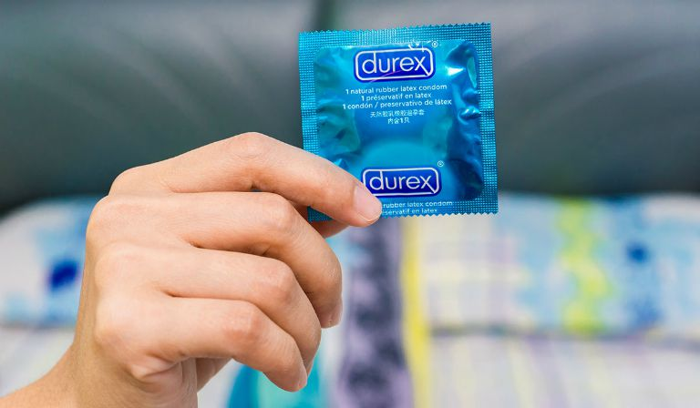
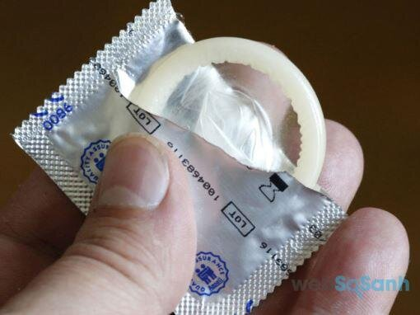
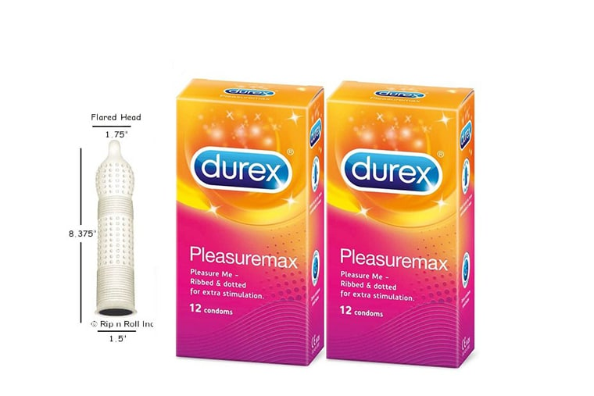
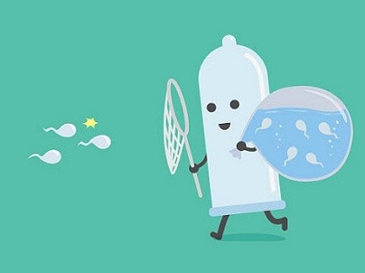

Slide 58
Ưu điểm:
● Phù hợp với mọi đối tượng;
● Hầu như không có tác dụng phụ;
● Hiệu chống bệnh lây qua đường tình dục;
● Chủ động, có thể mang thai lại bất cứ khi nào bạn muốn.
Nhược điểm:
● Bao cao su có thể bị rách trong lúc quan hệ --> có nguy cơ mang thai.
● Chỉ sử dụng đc 1 lần/ lần xuất tinh.
● Có thể gây dị ứng với 1 số người.

Slide 59
LƯU Ý:
Khi sử dụng bao cao su, cần đảm bảo sử dụng các thương hiệu có tên tuổi, hiệu quả và an toàn. Đọc kỹ hướng dẫn sử dụng và nên tìm hiểu kỹ về các loại bao cao su.

Slide 60
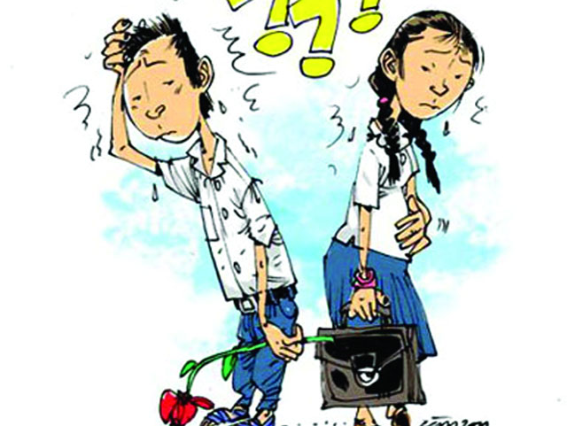
Tóm tắt
Cơ sở khoa học

Slide 61
Cách ngăn có thai | Phương tiện sử dụng | Ưu, nhược điểm
Ngăn không cho trứng chín và rụng | - Viên thuốc tránh thai - Que cấy ngừa thai | - Tránh thai hiệu quả - Đắt tiền
Ngăn trứng thụ tinh | - Tính ngày trứng rụng - Bao cao su - Triệt sản nữ - Triệt sản nam | Ngăn không cho tinh trùng gặp trứng - Giá rẻ
Ngăn sự làm tổ của trứng (đã thụ tinh) | - Dụng cụ tránh thai như vòng tránh thai | - Ngăn được sự làm tổ của trứng đã thụ tinh - Có thể gây ra một số bệnh trong nhiều trường hợp

Slide 62
Q&A TIME !!!

Slide 63
1. Bao lâu sau quan hệ tình dục thì tránh thai khẩn cấp vẫn có hiệu quả?
26h
72h
28h
2 ngày

Slide 64
Phương pháp tránh thai nào giúp cho ta phòng được các bệnh lây qua đường tình dục
1-Thuốc
3-Vòng tránh thai
2-BCS
4-tiêm

Slide 65
Vòng tránh thai có hình gì?
1- U
2- F
3- S
4- T

Slide 66
Trong thuốc tránh thai có chất gì để làm dày chất nhầy trong cổ tử cung
1- proestogen
2 - enzim
3- Efferalgan
4- paracetamol

Slide 67
Các bệnh lây lan qua đường tình dục
01
02
03
04
OVERVIEW
DISEASES
Tổng quan về đường tình dục
Một số căn bệnh điển hình
CONSEQUENCES
SOLUTION
Hậu quả
Biện pháp phòng tránh

Slide 68
01
OVERVIEW
Tổng quan và Định nghĩa

Slide 69
DEFINE
Sexually transmitted diseases – STDs là tên tiếng anh của các bệnh lây qua đường tình dục. Bệnh hình thành do sự lây lan của các mầm bệnh như vi khuẩn, nấm, virus, ký sinh trùng từ người này sang người khác qua đường quan hệ tình dục.

Slide 70
CONTAGIOUS
1.
2.
Lây qua giao hợp âm đạo, quan hệ bằng hậu môn, bằng miệng
qua mẹ truyền cho con khi có thai, khi cho con bú và qua các dụng cụ tiêm, chích và da

Slide 71
Thống kê cho thấy, trên thế giới đã phát hiện có khoảng 20 bệnh lây qua đường tình dục. Mỗi bệnh sẽ có sự biểu hiện và mức độ ảnh hưởng sức khỏe khác nhau.
-Google-

Slide 72
!! ALARMING !!
Theo thống kê, hàng năm có khoảng 50.000 bệnh nhân đến khám và điều trị ở các cơ sở dữ liệu, nhưng số người mắc bệnh thực sự ước tính vào khoảng 500.000 người. Đây là con số đáng báo động!

Slide 73
02
DISEASES
Một số căn bệnh điển hình

Slide 74
DISEASES
Bệnh lậu
1
Sùi mào gà
2
Giang mai
3
…
4
HIV/AIDS
5

Slide 75
GONORRHEA
BỆNH LẬU
Tác nhân: do vi khuẩn Neisseria gonorrhoeae hoặc gonococcus.
Nguyên nhân: quan hệ tình dục không an toàn.
Đối tượng: gặp ở cả nam và nữ.
Biểu hiện:
- Nam giới: xuất hiện mủ ở dương vật, sưng và đau ở đầu dương vật, tinh hoàn.
- Nữ giới: phát dịch bất thường ở âm đạo, đau khi quan hệ tình dục hay tiểu tiện và đi kèm với triệu chứng sốt.

Slide 76
GENITAL WARTS
BỆNH SÙI MÀO GÀ
Tác nhân: do một loại virus có tên là HPV (Human papilloma virus) gây ra
Nguyên nhân: quan hệ tình dục không an toàn.
Đối tượng: gặp ở cả nam và nữ.
Biểu hiện:
- Nam giới: sùi mào gà mọc ở đầu/thân dương vật, tinh hoàn, hậu môn
- Nữ giới: ở âm hộ, thành âm đạo, xung quanh bộ phận sinh dục, hậu môn, ống hậu môn, cổ tử cung

Slide 77
SYPHILIS
BỆNH GIANG MAI
Tác nhân: do xoắn khuẩn Giang mai (Treponema pallidum).
Nguyên nhân: quan hệ tình dục không an toàn.
Đối tượng: gặp ở cả nam và nữ.
Biểu hiện:
- Giai đoạn 1: xuất hiện vết loét ở bộ phận sinh dục.
- Giai đoạn 2: thân mình, lòng bàn tay và lòng bàn chân nổi ban đào, u sùi nổi ở hậu môn, hạch bẹn bắt đầu nổi khắp người.
- Giai đoạn 3: lây lan và tổn thương nội tạng như xương, tim, da, thần kinh,...

Slide 78
MOLLUSCUM CONTAGIOSUM
BỆNH HẠ CAM MỀM
Tác nhân: do một loại vi khuẩn hình que gây nên.
Nguyên nhân: quan hệ tình dục không an toàn.
Đối tượng: gặp ở cả nam và nữ.
Biểu hiện:
- Nam giới: sưng đau hạch bẹn, nổi các nốt nhỏ có màu đỏ ở vùng sinh dục, phát triển thành vết loét tại dương vật và bìu, bao quy đầu, rãnh quy đầu.
- Nữ giới: nổi các nốt đỏ ở môi lớn, giữa môi lớn, hậu môn hoặc ở đùi, chảy máu chực tràng,...

Slide 79
HIV/AIDS
BỆNH HIV/AIDS
Tác nhân: do virus HIV (Human immunodeficiency virus).
Nguyên nhân: quan hệ tình dục không an toàn, từ mẹ sang con, đường máu.
Đối tượng: gặp ở cả nam và nữ.
Biểu hiện: Khi mới phát hiện AIDS, biểu hiện thường sụt cân nhiều, ho, ỉa chảy, sốt kéo dài, sưng hạch, đau họng, lở loét trên da ... Đến giai đoạn AIDS toàn phát, có thể mắc các bệnh như bệnh lao, viêm phổi đường ruột, các bệnh phụ khoa…

Slide 80
HIV/AIDS
GENDER
CONTAGIOUS
Số người tử vong do nhiễm HIV/AIDS (năm 2019)
Male
Female
98%
99%
70%
690 000
38%
12%
Số lượng nhiễm HIV/AIDS (năm 2019)
Nam giới: 25-49 tuổi (38%)
Nữ giới: 15-24 tuổi (12%)
Đường
máu
Đường
tình dục
Mẹ
Sang con
+38 000 000

Slide 81
03
CONSEQUENCES
Hậu quả của các bệnh lây qua đường tình dục

Slide 82
CONSEQUENCES
Các bệnh lây qua đường tình dục thường để lại các hậu quả hay biến chứng khó lường trước, ảnh hưởng nặng nề đến tương lai sau này

Slide 83
CONSEQUENCES
1.
2.
3.
Thai ngoài tử cung
Vô sinh
Ung thư cổ tử cung, hậu môn,...
4.
5.
6.
Viêm kết mạc ở trẻ sơ sinh
Tổn thương nội tạng
Sảy thai, sinh non

Slide 84
CONSEQUENCES
7.
8.
9.
Gây hại cho hệ thần kinh trung ương
Có thể gây tử vong
Có thể khiến người bị tàn tật

Slide 85
CONSEQUENCES
10.
11.
12.
Gây hại cho hệ thống mạch máu
Ảnh hưởng đến thai nhi
Ảnh hưởng đến đời sống tình dục

Slide 86
CONSEQUENCES
Hậu quả để lại không chỉ ảnh hưởng đến cơ thể mà còn về tâm lý, đời sống, sự nghiệp và các mối quan hệ xung quanh.

Slide 87
04
SOLUTION
Các biện pháp phòng tránh

Slide 88
SOLUTION
CÁC BIỆN PHÁP PHÒNG TRÁNH
Không quan hệ khi đang say rượu hoặc dùng chất kích thích.
Quan hệ tình dục chung thủy một vợ một chồng.
Kiểm tra sức khỏe tình dục định kỳ 6 tháng/lần.
Sử dụng các biện pháp AN TOÀN khi quan hệ.
Vệ sinh bộ phận sinh dục sạch sẽ trước và sau quan hệ

Slide 89
thanks!
Các nội dung khác các em xem thêm trong tài liệu nhé!

